Slide 1
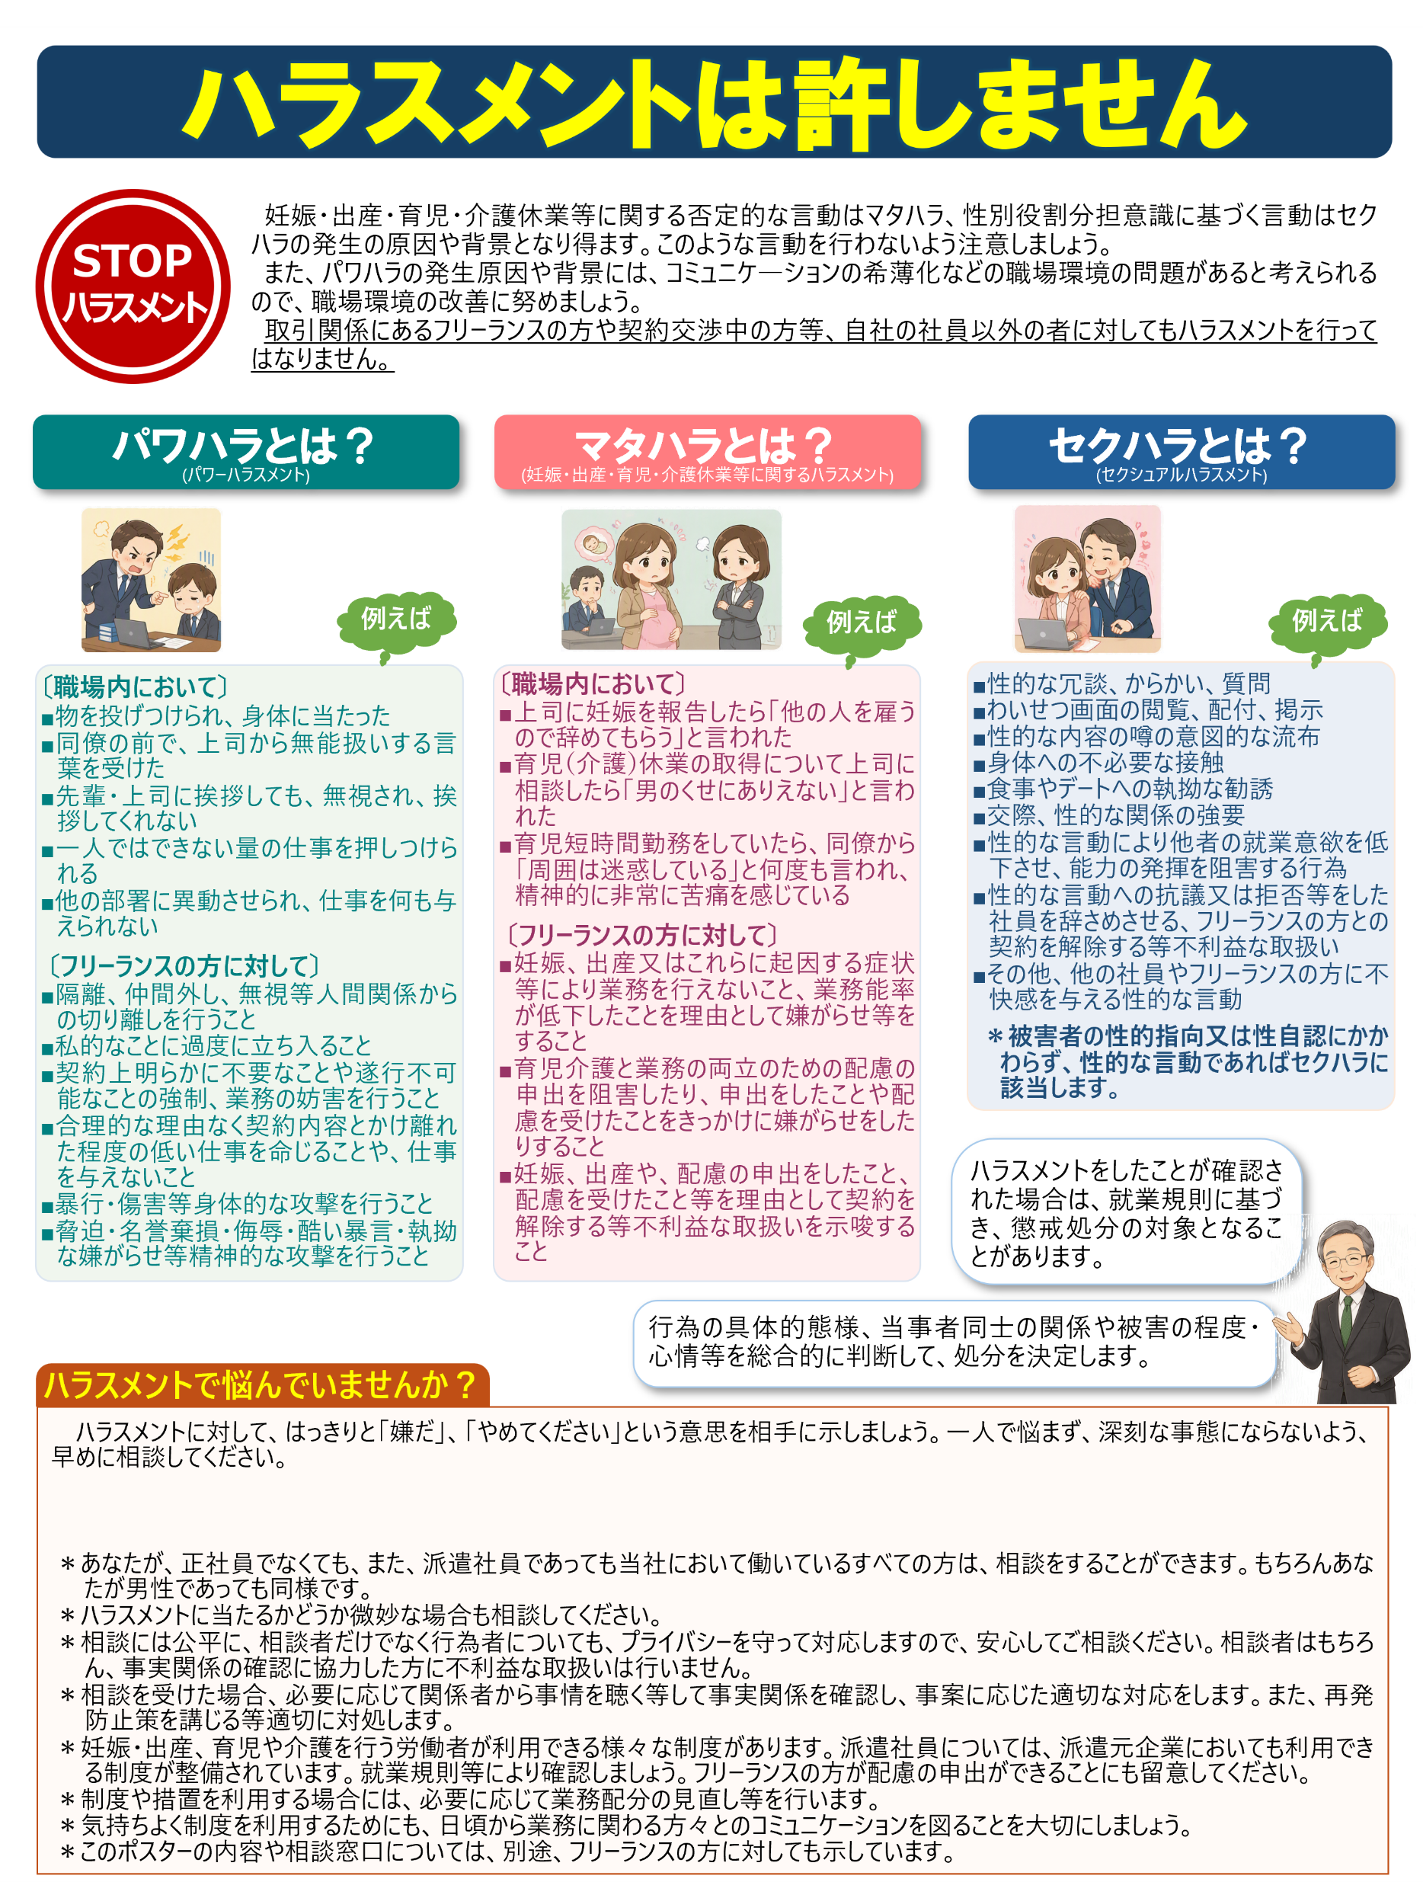
年 月 日
〔事業所の名称〕
〔代表者職・氏名〕
相談窓口

